Slide 1


SPOT-RPS
Service de Prise en Soins et d’Orientation en Réhabilitation Psycho Sociale
Assemblée Générale LILLE
12 Décembre 2022

Slide 2
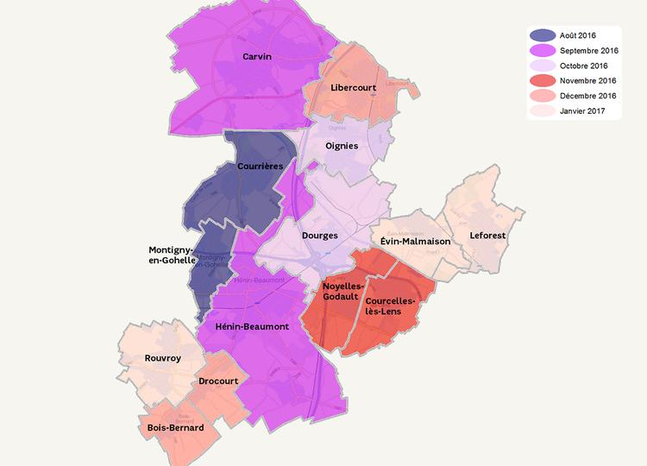
Secteur de Psychiatrie Hénin Carvin
62G16 – 8 villes
62G17 – 11 villes

Slide 3
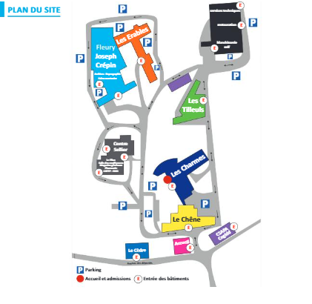
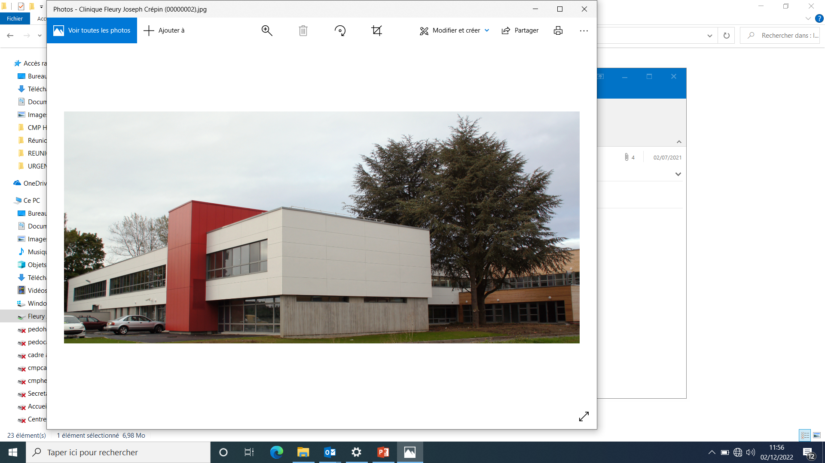
Le CHHB
Clinique Fleury Joseph Crépin
SPOT RPS

Slide 4
Labellisation du projet en RPS en Septembre 2021
Ouverture du SPOT RPS en Juin 2022
Début d’activité en Septembre 2022

Slide 5
Equipe
Psychiatres
1 Neuropsychologue
1 Psychologue clinicienne
4 Assistantes sociales
9 Infirmières
1 Cadre de santé

Slide 6
Fonctionnement sur 3 jours (mardi, jeudi et vendredi)
Un temps d’évaluations (médicales , paramédicales, neuropsychologiques et sociales )
Un temps de restitution et de co-construction du PSI
Un temps de rédaction des écrits
Un temps de réunion de fonctionnement de l’unité

Slide 7
Offre de soins
Ateliers à
visée psychoéducative
Activités sportives
Remédiation cognitive
Activités artistiques
Accompagnement à la vie quotidienne
Groupes thérapeutique
Accompagnement familial

Slide 8
Contact :
Le Spot-RPS
Clinique Fleury Joseph Crépin
CH Henin Beaumont
585 AV des Déportés
62110 Hénin Beaumont
Arrêt de bus: Hôpital (ligne )
Tel: 03 21 08 15 12
Centreréhabilitationpsychosociale@ch-henin.fr
Jours et horaires d’ouverture : Mardi/Jeudi/Vendredi de 9h à 17h
Le SPOT-RPS
Service de prise en soins et d’orientation thérapeutique en réhabilitation psychosociale du centre hospitalier d’Henin-Beaumont

Slide 9
Merci pour votre attention

